Slide 1
IFT 615 – Intelligence artificielle
Agents intelligents
Hugo Larochelle
Département d’informatique
Université de Sherbrooke
http://www.dmi.usherb.ca/~larocheh/cours/ift615.html

Slide 2
Sujets couverts
Intelligence artificielle
Agents intelligents
Rationalité
PEAS (mesure de Performance, Environnement, Actionneurs, Senseurs)
Types d’environnements
Types d’agents
Exemple – Le monde des wumpus (Wumpus world)
IFT615
Hugo Larochelle

Slide 3
Intelligence
Avant de définir l’intelligence artificielle, il faut définir l’intelligence !
Définition ?
IFT615
Hugo Larochelle

Slide 4
Intelligence Artificielle (IA)
Définition :
  « Branche de l'informatique ayant pour objet l'étude du traitement des connaissances et du raisonnement humain, dans le but de les reproduire artificiellement pour ainsi permettre à un appareil [(agent)] d'exécuter des fonctions normalement associées à l'intelligence humaine. »
[Grand dictionnaire terminologique, 2006]
IFT615
Hugo Larochelle

Slide 5
Deux branches de l’IA
Compréhension de l’intelligence
  Neurosciences computationnelles
    Développer des modèles mathématiques du fonctionnement du cerveau au niveau neuronal
  Sciences cognitives, psychologie
    Comprendre le raisonnement humain
    Prédire la performance d’un humain à une tâche
      Ex: l’architecture ACT-R pour évaluer le risque couru en parlant au téléphone lors de la conduite d’une voiture (modèle de multitasking chez l’humain)
Création d’agents intelligents
  Capacités fondamentales:
    Perception
    Représentation des connaissances (modélisation)
    Apprentissage
    Raisonnement
    Prise de décisions
IFT615
Hugo Larochelle

Slide 6
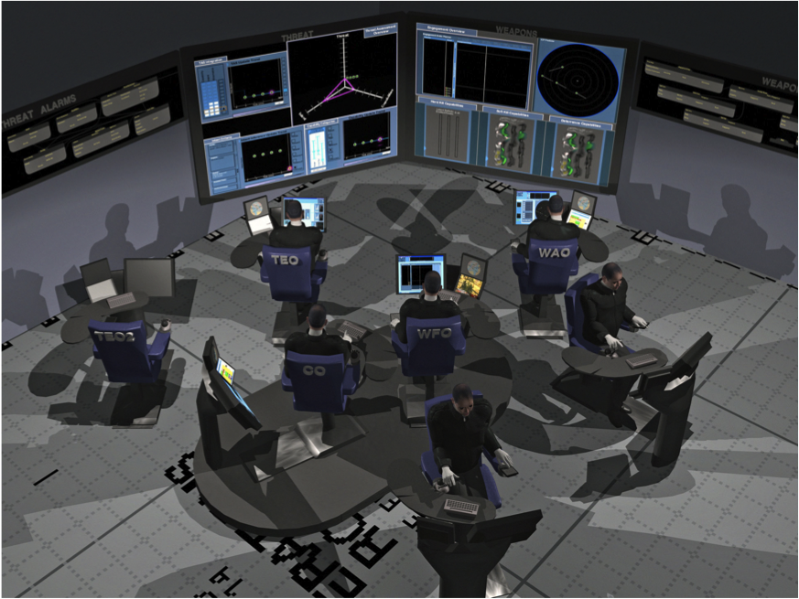
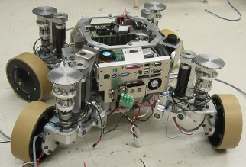

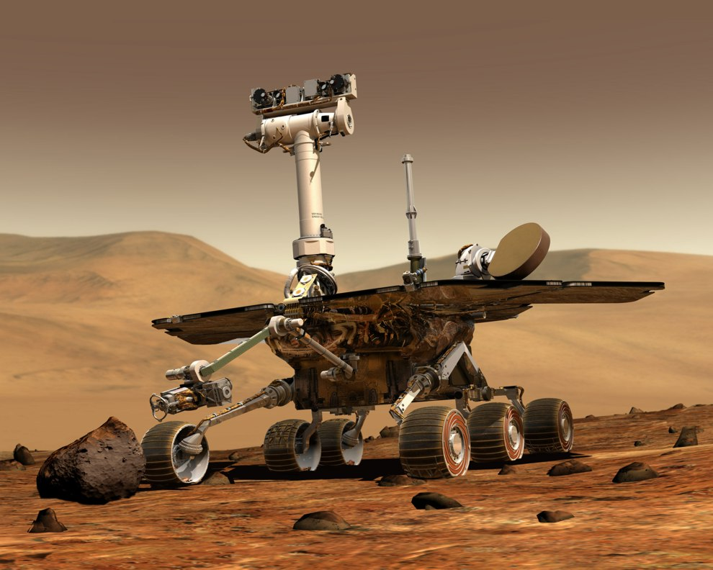
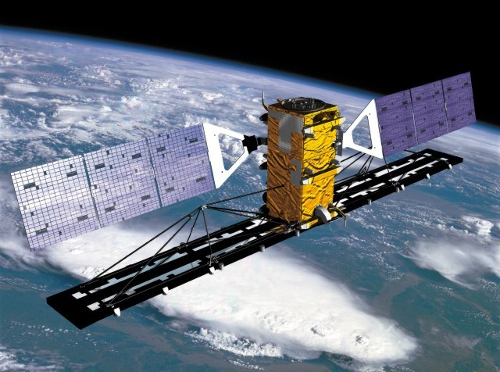
Exemples d’agents intelligents
Système d’aide à la décision; (2) Azimut-3; (3) Rover de la NASA;
(4) Radarsat-II de l’ASC; (5) Mario de Nintendo.
IFT615
Hugo Larochelle

Slide 7
Pourquoi avoir une IA ?
Programmation d’actions vs Décisions automatiques
Programmation d’actions
  Scripts
  Machine à états finis
Décisions automatiques (~ programmation dynamique)
  Les actions à exécuter ne sont ni scriptées, ni programmées à l’avances
  L’agent décide lui-même de ses propres actions, à partir d’un certain calcul ou « raisonnement »
  On donne à l’ordinateur la capacité de prendre des décisions intelligentes, dans toute situation possible
IFT615
Hugo Larochelle

Slide 8
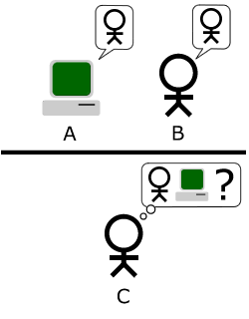
Test de Turing
IFT615
Hugo Larochelle

Slide 9
Agents
Un agent est n’importe quel entité qui perçoit son environnement par des senseurs (capteurs) et agit sur cet environnement par des actionneurs (actuators)
Un agent humain a:
  des yeux, des oreilles, et d’autres senseurs
  des mains, des jambes, une bouche et d’autres actionneurs
Un agent robot a:
  des caméras, des senseurs infra rouges et autres senseurs
  des roues, des jambes, des bras-articulés, et d’autres actionneurs
Un agent logiciel a:
  un clavier, un accès lecture à un disque dur et autres senseurs
  un écran, un accès écriture à un disque dur comme actionneurs
IFT615
Hugo Larochelle

Slide 10

Agents et environnements
Le processus agent f prend en entrée une séquence d’observations (percepts) et retourne une action:
[f: P* → A]
En pratique le processus est un implémenté par un programme sur une architecture matérielle particulière
IFT615
Hugo Larochelle

Slide 11
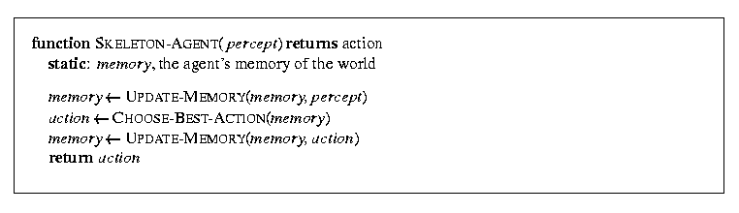
Ébauche d’un agent
IFT615
Hugo Larochelle

Slide 12

Exemple : Aspirateur robotisé
Observations (données sensorielles): position et état des lieux
  Par exemple: [A,Clean],
  [A,Dirty],
  [B,Clean],
Actions: Left, Right, Suck, NoOp
IFT615
Hugo Larochelle

Slide 13
Exemple : Aspirateur robotisé
f:
  [A,Clean] → Right
  [A,Dirty] → Suck
  …
  [A,Clean] [A,Clean] [A,Dirty] → Suck
  [A,Clean] [A,Clean] [A,Clean] → Right
  …
IFT615
Hugo Larochelle

Slide 14
Agents rationnels
Un agent rationnel doit agir “correctement” en fonction de ce qu’il perçoit et de ses capacités d’action:
  l’action correcte est celle permettant à l’agent de réussir le mieux
Mesure de performance:
  une fonction objective mesurant la qualité d’un comportement de l’agent
Par exemple, une mesure de performance pour le robot aspirateur pourrait être:
  la quantité de déchets aspirés
  la propreté des lieux
  la durée de la tâche
  le bruit généré
Agent rationnel: Étant donné une séquence d’observations (données sensorielles) et des connaissances propres, un agent rationnel devrait choisir une action qui maximise la mesure de performance
IFT615
Hugo Larochelle

Slide 15
Agents rationnels
Rationalité ne veut pas dire « qui sait tout »
(par exemple, connaît tous les effets de ses actions)!
Rationnel ne veut pas dire « parfait »
  La rationalité maximise la performance espérée
  La perfection maximise la performance réelle/actuelle
  Mais souvent on ne peut pas connaître la performance réelle avant l’action
Un agent peut effecteur des actions d’observation pour cueillir des informations nécessaires à sa tâche
Un agent est autonome s’il est capable d’adapter son comportement en fonction de son expérience (capacité d’apprentissage et d’adaptation)
IFT615
Hugo Larochelle

Slide 16
Modèle PEAS
PEAS: Un modèle de conceptions des agents par la spécification des composantes majeures suivantes:
  Mesure de performance (Performance)
  Connaissance de l’environnement (Environnement)
  Les actions que l’agent peut effectuer (Actionneurs)
  La séquence des observations ou percepts de l’agent (Senseurs)
PEAS = Performance, Environnement, Actionneurs, Senseurs
IFT615
Hugo Larochelle

Slide 17
Modèle PEAS pour un robot taxi
Agent: robot taxi
Mesure de performance: sécurité, vitesse, respect du code routier, voyage confortable, maximisation des profits
Environnement: route, trafic, piétons, clients
Actionneurs: volant, changement de vitesse, accélérateur, frein, clignotants, klaxon
Senseurs: caméras, sonar, speedometer, GPS, odomètre, témoins du moteur, etc.
IFT615
Hugo Larochelle

Slide 18
Modèle PEAS pour un diagnostique médical automatisé
Agent: système de diagnostique médical
Mesure de performance: santé des patients, minimisation des coûts, satisfaction des patients
Environnement: patients, hôpital, personnel soignant
Actionneurs: moniteur pour afficher des questions, les résultats de tests ou de diagnostique, le traitement, etc.
Senseurs: clavier et souris pour saisir les symptômes, les réponses aux questions, etc.
IFT615
Hugo Larochelle

Slide 19
Types d’environnements
Complètement observables (vs. partiellement observable): grâce à ses senseurs, l’agent a accès à l’état complet de l’environnement à chaque instant
Déterministe (vs. stochastique): l’état suivant de l’environnement est entièrement déterminé par l’état courant et l’action effectuée par l’agent
Épisodique (vs. séquentiel): les opérations/comportements de l’agent sont divisés en épisodes:
  chaque épisode consiste à observer l’environnement et effectuer une seule action
  et le choix de chaque action dans une épisode ne dépend que de cette épisode
Statique (vs. dynamique): l’environnement ne change pas lorsque l’agent n’agit pas
Discret (vs. continu): un nombre limité et clairement distincts de données sensoriels et d’actions
Agent unique (vs. multi-agent): un agent opérant seul dans un environnement
IFT615
Hugo Larochelle

Slide 20
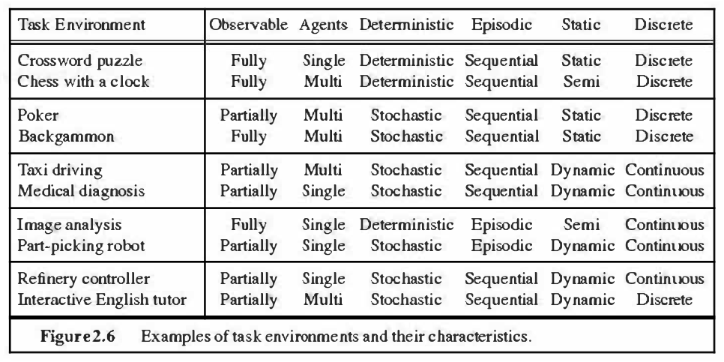
Exemples d’environnements
IFT615
Hugo Larochelle

Slide 21
Structure des agents
Simple reflex agents
Model-based reflex agents
Goal-based agents
Utility-based agents
IFT615
Hugo Larochelle

Slide 22

Simple reflex agents
IFT615
Hugo Larochelle

Slide 23
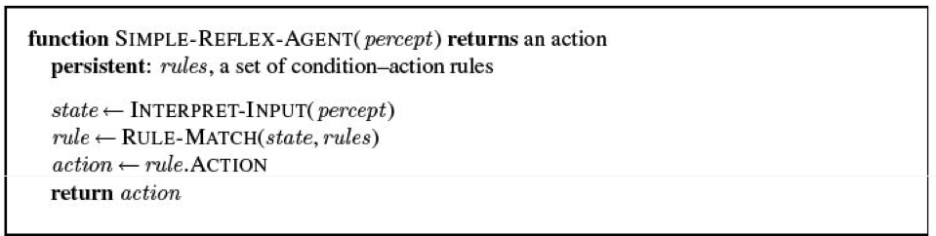
Simple reflex agents
IFT615
Hugo Larochelle

Slide 24

Model-based reflex agents
IFT615
Hugo Larochelle

Slide 25

Goal-based agents
IFT615
Hugo Larochelle

Slide 26

Utility-based agents
IFT615
Hugo Larochelle

Slide 27

Learning agents
IFT615
Hugo Larochelle

Slide 28

Exemple : le monde des wumpus
(Section 7.2)
Mesure de performance
  or +1000, mort -1000
  -1 par pas, -10 pour une flèche
Environnement
  puanteur dans les chambres adjacentes au wumpus.
  brise dans les chambres adjacentes à une fosse
  scintillement si l’or est dans la chambre
  le wumpus meurt si on lui tire une flèche de face
  on a une seule flèche
  on peut ramasser l’or dans la même chambre
  on sortir de la grotte en grimpant à la case [1,1]
Senseurs: Stench (puanteur), Breeze (brise), Glitter (scintillement), Bump (choc), Scream (cri).
Actionneurs: Left turn, Right turn, Forward, Grab, Climb, Shoot
IFT615
Hugo Larochelle

Slide 29
Caractéristiques du monde des wumpus
Complètement observable? Non – seulement perception locale.
Déterministe? Oui – l’effet de chaque action est prévisible.
Épisodique? Non – séquentiel au niveau des actions.
Statique? Oui – le wumpus et les fosses ne bougent pas.
Discret? Oui.
Agent unique? Oui – La seule action du wumpus est de nous « bouffer » si on atteint sa chambre.
IFT615
Hugo Larochelle

Slide 30

Exploration du monde des wumpus
IFT615
Hugo Larochelle

Slide 31

Exploration du monde des wumpus
IFT615
Hugo Larochelle

Slide 32

Exploration du monde des wumpus
IFT615
Hugo Larochelle

Slide 33

Exploration du monde des wumpus
IFT615
Hugo Larochelle

Slide 34

Exploration du monde des wumpus
IFT615
Hugo Larochelle

Slide 35

Exploration du monde des wumpus
IFT615
Hugo Larochelle

Slide 36

Exploration du monde des wumpus
IFT615
Hugo Larochelle

Slide 37

Exploration du monde des wumpus
IFT615
Hugo Larochelle

